Slide 1
NADZOR VIBRODINAMIČKOG STANJA PAKETA STATORA HIDROGENERATORA
VI Savjetovanje CG KO CIGRE – Bečići 14.-17.05.2019.
STK B3 - postrojenja i električne instalacije
Referat: R B3-04
Autori
Boris Meško Dragan Jovović
VESKI d.o.o. EPCG AD, HE Piva
Milinko Raičević Danilo Rutešić
EPCG AD, HE Piva EPCG AD, HE Piva
Danilo Rutešić
EPCG AD, HE Piva EPCG AD, HE Piva

Slide 2
VI Savjetovanje CG KO CIGRE, Bečići 14.-17.05.2019
Referat R B3-04 - NADZOR VIBRODINAMIČKOG STANJA PAKETA STATORA HIDROGENERATORA
Nadzor stanja paketa statora hidrogeneratora mogu se provoditi:
- trajnim nadzorom – specijalizirani monitoring
- periodičkim ispitivanjima
- provedbom ispitivanja tijekom provedbe remontnih radova
Nadzor stanja paketa statora hidrogeneratora treba provoditi zavisno o:
- vremenu eksploatacije generatora
- režimima eksploatacije generatora
- referentnom stanju utvrđenom mjerenjima
Ispitivanja stanja paketa statora mogu se provoditi mjerenjem:
- vibracija paketa statora
- vibracija glava namota
- geometrijskog oblika statora/paketa
- temperatura paketa statora
Slide 2 od 15

Slide 3
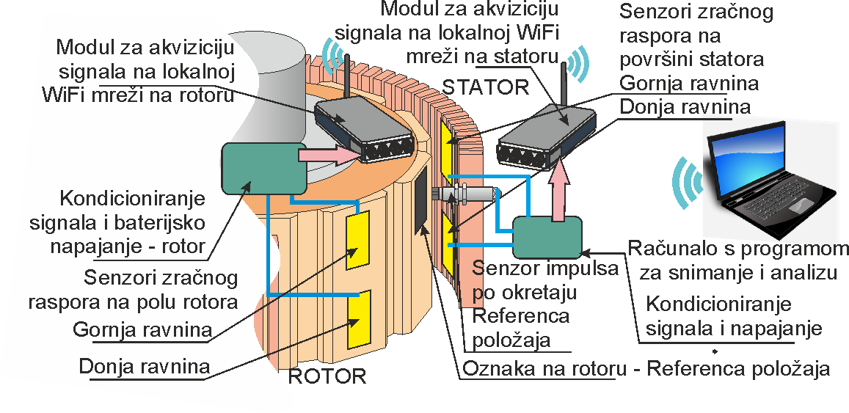
VI Savjetovanje CG KO CIGRE, Bečići 14.-17.05.2019
Referat R B3-04 - NADZOR VIBRODINAMIČKOG STANJA PAKETA STATORA HIDROGENERATORA
Provjere tijekom provedbe remonta:
bump test glava namota (provjera vlastitih frekvencija)
provjera geometrije statora/paketa
Provjere geometrije statora/paketa tijekom provedbe remonta – puna konfiguracija
Slide 3 od 15

Slide 4
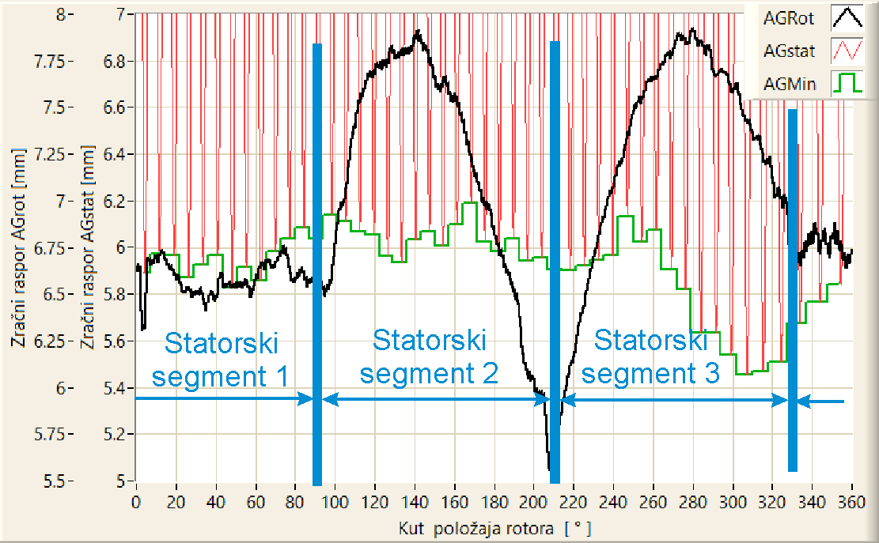
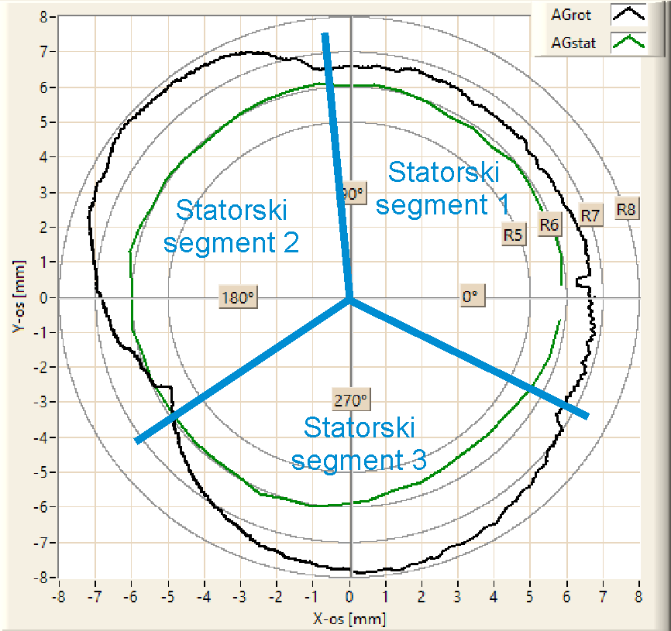
VI Savjetovanje CG KO CIGRE, Bečići 14.-17.05.2019
Referat R B3-04 - NADZOR VIBRODINAMIČKOG STANJA PAKETA STATORA HIDROGENERATORA
Rezultati provjere geometrije statora/paketa tijekom provedbe remonta
Linearni prikaz rezultata
Polarni prikaz rezultata
AGRot – crna linija – mjerenje zračnog raspora davačem na polu rotora
AGstat – crvena linija – mjerenje zračnog raspora davačem na površini statora
AGMin – zelena linija – linija najmanih zračnih raspora po polovima
Slide 4 od 15

Slide 5
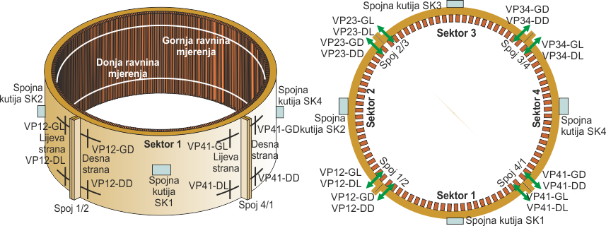
VI Savjetovanje CG KO CIGRE, Bečići 14.-17.05.2019
Referat R B3-04 - NADZOR VIBRODINAMIČKOG STANJA PAKETA STATORA HIDROGENERATORA
Generator agregta A1 u HE Piva
Shematski prikaz rasporeda mjernih davača na paketu statora – ugrađeno tijekom kapitalnog remonta 2017/2018
Ugrađeni davači apsolutnih vibracija, piezolektrički, napajani konstantnom strujom (IEPE), osjetljivost 100 mV/g
Ugrađena 4 davača na svakom spoju segmenata statora
Slide 5 od 15

Slide 6
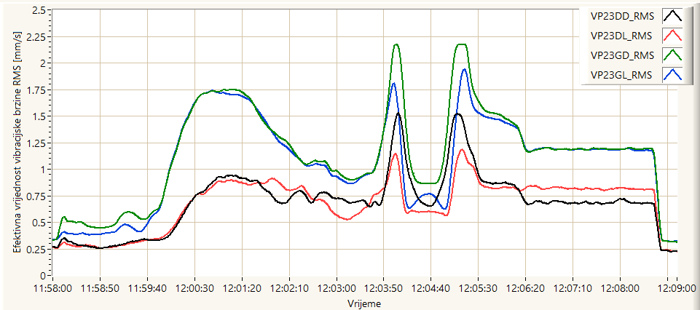
VI Savjetovanje CG KO CIGRE, Bečići 14.-17.05.2019
Referat R B3-04 - NADZOR VIBRODINAMIČKOG STANJA PAKETA STATORA HIDROGENERATORA
Ispitni režim za provjeru vibrodinamike paketa statora
Pokretanje, postizanje sinkrone brzine (~250 o/min), uključenje uzbude,
Variranje brzine vrtnje uzbuđenog generatora (210 – 275 o/min)
Svrha ovog dijela ispitivanja: utvrditi moguće postsojanje rezonantnih pojava na frekvencijama bliskim frekvenciji magnetostriktivnih sila (100 Hz)
Variranje brzine vrtnje
Ukupne efektivne vrijednosti RMS na spoju segmenata 2 i 3
Slide 6 od 15

Slide 7
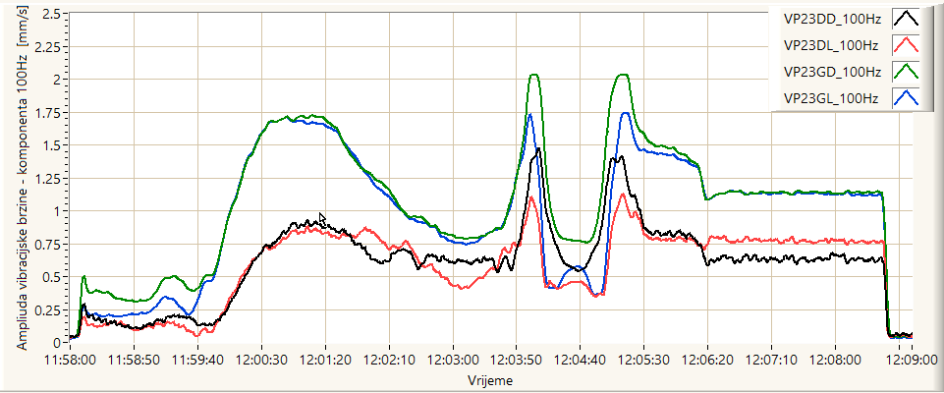
VI Savjetovanje CG KO CIGRE, Bečići 14.-17.05.2019
Referat R B3-04 - NADZOR VIBRODINAMIČKOG STANJA PAKETA STATORA HIDROGENERATORA
Analiza koja se primijenjuje na signalima vibracija paketa on-line
Snimanje trendova ukupne efektivne vrijednosti RMS,
Harmonička analiza: s1n, s2n, s3n, s24n (100 Hz), s72n (300 Hz), Rest
Snimaju se amplitude efektivnih vrijednosti i faze izračunate prema sinkronizacionom (referntnom) impulsu
Svrha ovog dijela obrade signala je utvrditi koliki utjecaj u ukupnom vibrodinamičkom odzivu ima vibrodinamika rotora, magnetostriktivne sile i da li postoji indikacija greške ili labavosti
Variranje brzine vrtnje
Efektivne vrijednosti RMS spektralne komponente 100 Hz na spoju segmenata 2 i 3
Slide 7 od 15

Slide 8
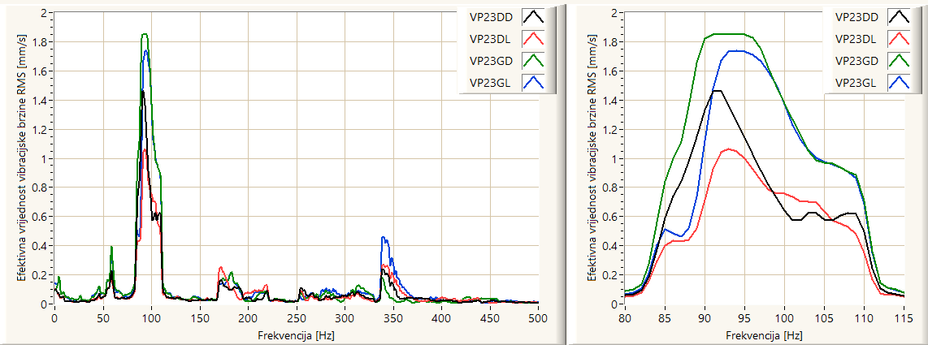
VI Savjetovanje CG KO CIGRE, Bečići 14.-17.05.2019
Referat R B3-04 - NADZOR VIBRODINAMIČKOG STANJA PAKETA STATORA HIDROGENERATORA
Analiza koja se primijenjuje na signalima vibracija paketa off-line
Snimanje valnih oblika vibracija, spektralna analiza sa peak-hold usrednjavanjem tijekom variranja brzine vrtnje
Peak-hold - u rezultatntnom spektru pamte se najveće amplitude na pojedinim frekvencijama)
Frekvencijsko područje 0 ... 500 Hz
Frekvencijsko područje 80 ... 115 Hz
Slide 8 od 15

Slide 9
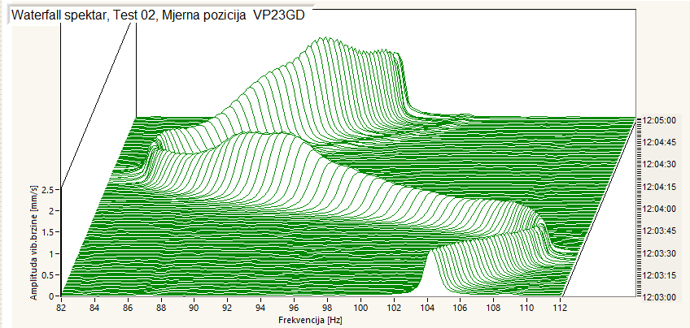
VI Savjetovanje CG KO CIGRE, Bečići 14.-17.05.2019
Referat R B3-04 - NADZOR VIBRODINAMIČKOG STANJA PAKETA STATORA HIDROGENERATORA
3D-analiza primijenjuje se na signalima vibracija paketa off-line
Waterfall spektar, intensity spektar – dobiva se brz i jasan pregled promjena amplitude i frekvencija tijekom vremena
Slide 9 od 15

Slide 10
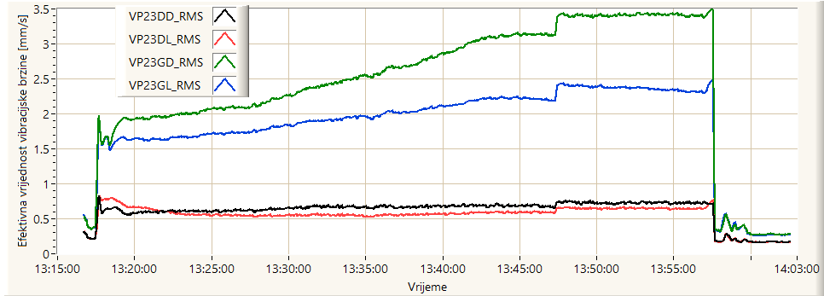
VI Savjetovanje CG KO CIGRE, Bečići 14.-17.05.2019
Referat R B3-04 - NADZOR VIBRODINAMIČKOG STANJA PAKETA STATORA HIDROGENERATORA
Analiza signala vibracija paketa statora koja se primijenjuje tijekom redovnih eksploatacionih režima rada agregata
Snimanje trendova ukupne efektivne vrijednosti RMS,
Harmonička analiza: s1n, s2n, s3n, s24n (100 Hz), s72n (300 Hz), Rest
Snimaju se amplitude efektivnih vrijednosti i faze izračunate prema sinkronizacionom (referntnom) impulsu
Dijagram promjene brzine vrtnje i radne snage (tereta)
Promjene ukupne efektivne vrijednosti RMS na spoju segmenata 2 i 3
Slide 10 od 15

Slide 11
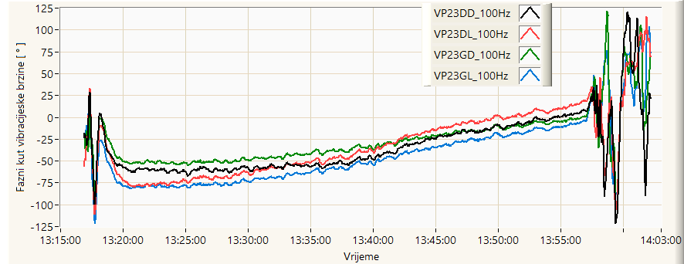
VI Savjetovanje CG KO CIGRE, Bečići 14.-17.05.2019
Referat R B3-04 - NADZOR VIBRODINAMIČKOG STANJA PAKETA STATORA HIDROGENERATORA
Rezultati analize signala vibracija tijekom redovnih eksploatacionih režima rada ukazuju na stabilnost stanja I sličnost vibrodinamičkih efekata izmjerenih na različitim mjernim pozicijama
Ocjena stabilnosti stanja i ocjena postizanja stabilnih radnih uvjeta (npr. progrijanost agregata – postizanje redovnih radnih uvjeta) – dijagram promjena faza vibracija
Dijagram promjene brzine vrtnje i radne snage (tereta)
Promjene faznog kuta spektralne komponente 100 Hz prema referentnom signalu
Slide 11 od 15

Slide 12
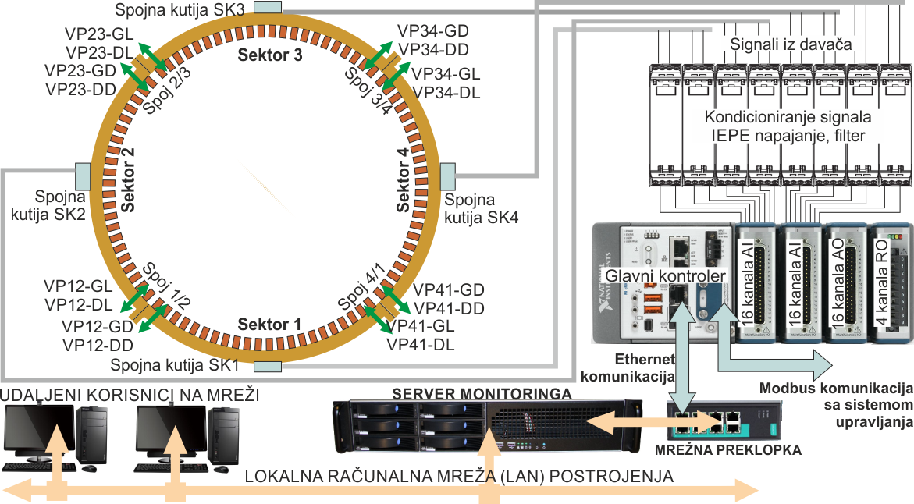
VI Savjetovanje CG KO CIGRE, Bečići 14.-17.05.2019
Referat R B3-04 - NADZOR VIBRODINAMIČKOG STANJA PAKETA STATORA HIDROGENERATORA
Shematski prikaz trajnog dijagnostičkog monitoringa – podsistem za nadzor vibracija paketa statora, nadogradnja na već ugrađene mjerne davače
Sustav mora provoditi nadzor 24/7, stalno snimanje podataka koji su rezultati on-line postupaka analize, dojavljivati alarmna stanja, na zahtjev i/ili pojavu alarma snimiti stanje u bazu podataka za potrebe daljnje off-line analize
Slide 12 od 15

Slide 13
VI Savjetovanje CG KO CIGRE, Bečići 14.-17.05.2019
Referat R B3-04 - NADZOR VIBRODINAMIČKOG STANJA PAKETA STATORA HIDROGENERATORA
Pitanja za diskusiju:
1. Nakon koliko vremena je poželjno sprovoditi nadzor vibrodiagnostičkog
stanja paketa statora hidrogeneratora u elektranama?
Odgovor na pitanje 1:
- Ne postoji nekakvo fiksno/propisano pravilo
- Preporučeni period provedbe ispitivanja zavisi o nekoliko faktora:
- apsolutna ocjena stanja (razine vibracija)
- relativna ocjena stanja (brzina promjena stanja – stabilnost)
- starost agregata
- provedba remontnih/sanacijskih zahvata
- Najvažnije kod određivanja perioda ispitivanja je poznavanje ponašanja
agregata i njegovih specifičnosti – nezaobilazna su iskustva stručnjaka
elektrane
- Po iskustvu detaljna ispitivanja najviše jednom u dvije godine
- Brza ocjena stanja – ne više nego jednom u pola godine
- najbolje rješenje je sustav za monitoring, pošto se njime ostvaruje trajni
on-line nadzor, te brze i efikasne provjere pokretanjem prethodno isprogramiranih off-line postupaka
Slide 13 od 15

Slide 14
VI Savjetovanje CG KO CIGRE, Bečići 14.-17.05.2019
Referat R B3-04 - NADZOR VIBRODINAMIČKOG STANJA PAKETA STATORA HIDROGENERATORA
Pitanja za diskusiju:
2. Na koji način se vrši pozicioniranje mjernih davača?
Odgovor na pitanje 2:
Na višesegmentnim statorima mjerni davači se pozizioniraju u blizini
spojeva segmenata. Primjer dobre “pokrivenosti” statora mjernim davačima
je primjer opisan u ovom radu sa agregata A1 u HE Piva, gdje raspored
mjernih davača omogućava uvid u stanje u praktički svim potencijalno
kritičnim točkama.
Ako je stanje paketa statora ocijenjeno dobrim i stabilnim, dovoljno je
instalirati mjerne davače za “reprezentativna” mjerenja npr. na sredini
svakog segmenta.
Kod periodičkih ispitivanja (kod kojih mjerni davači nisu predisntalirani)
treba voditi računa i o dostupnosti mjernih pozicija, npr. montaža davača
ponekad zahtijeva dodatne zahvate ako što je demontaža generatorskih
hladnjaka, zahvat koji treba biti obuhvaćen planom ispitivanja.
Slide 14 od 15

Slide 15
VI Savjetovanje CG KO CIGRE, Bečići 14.-17.05.2019
Referat R B3-04 - NADZOR VIBRODINAMIČKOG STANJA PAKETA STATORA HIDROGENERATORA
Pitanja za diskusiju:
3. Da li je za procjenu vibrodiagnostičkog stanja generatora potrebno
sprovesti sve testove (pokretanje generatora + promena brzine +
sinhronizacija i slično)?
Odgovor na pitanje 3:
Kompletni ispitni program ne treba provoditi kod svakog ispitivanja, ali je
nužno provesti ga kod prvog ispitivanja da bi se dobili referentni početni
podaci o stanju agregata, kao što je to napravljeno kod agregata A1 u
HE Piva prije i nakon provedbe kapitalnog remonta (diagnostic signature).
Kasniji postupci kontrole stanja (promjene stanja i usporedbe s
referentnim), mogu biti skraćeni, pojednostavljeni ili djelomični, te planirani
s različitom dinamikom provedbe, što sve zavisi o ocjeni rezultata analize
prvog ispitivanja
U slučaju ugradnje adekvatnog sistema za trajni monitoring, ovo pitanje
gubi smisao, jer su trajnim nadzorom obuhvaćeni svi režimi u trajanju
dovoljnom da se provede pouzdana ocjena stanja/promjene stanja.
Slide 15 od 15

